Slide 1

Hombre de las Nieves
-Ing. Amairany Solana
-Ing. Enrique Cázares
-Lic. Josué Policarpo González

Slide 2
Misión
Hombre de las Nieves busca proveer a los consumidores de productos orgánicos y de calidad, con el fin de disminuir los problemas de salud causados por los malos productos en el mercado. De igual manera se busca producir y distribuir nieves de excelente calidad a precios justos, los cuales cumplan en su justa medida con las demandas de las familias mexicanas.
Visión
Hombre de las Nieves busca inspirar comunidades para que poseean una vida más sana , esto desde la forma en que la gente piensa acerca de lo que come. Ser una empresa posicionada y reconocida en el mercado nacional de los alimentos lácteos tanto por la calidad de nuestros productos, como por el compromiso social con nuestros consumidores.

Slide 3
Valores
INTEGRIDAD: Actuar movidos integralmente por un compromiso personal con el respeto mutuo, la justicia, la ética, la equidad y la coherencia en la práctica de los valores organizacionales y personales.
SERVICIO: Tener como vocación, el servir a los demás con generosidad y diligencia, orientando nuestros esfuerzos para identificar y satisfacer las expectativas y necesidades de los clientes internos y externos con calidad, oportunidad y agilidad
RESPONSABILIDAD: Actuar con proactividad y persistencia en el cumplimiento de los compromisos adquiridos en un claro marco de la lealtad, confianza y exigencias mutuas
Disciplina
Amor
Paciencia
Cuidado
Respeto
Trabajo en equipo

Slide 4
¿Por qué queremos que inviertas en nosotros?
La industria del helado alcanzó un valor de 908 millones, al rededor de 18 mil millones de pesos, este sector registra un crecimiento de 4.67% entre 2017 a 2021.
El consumo en México está abajo del promedio de otras naciones como EU o Noruega, por eso el interés de expandirnos a nivel mundial.
En primavera y verano las ventas aumentan 48% en hogares con niños y adolescentes
38% de las personas consume este producto al menos una vez a la semana, prefieriendo con 86% el helado a als paletas

Slide 5


Slide 6
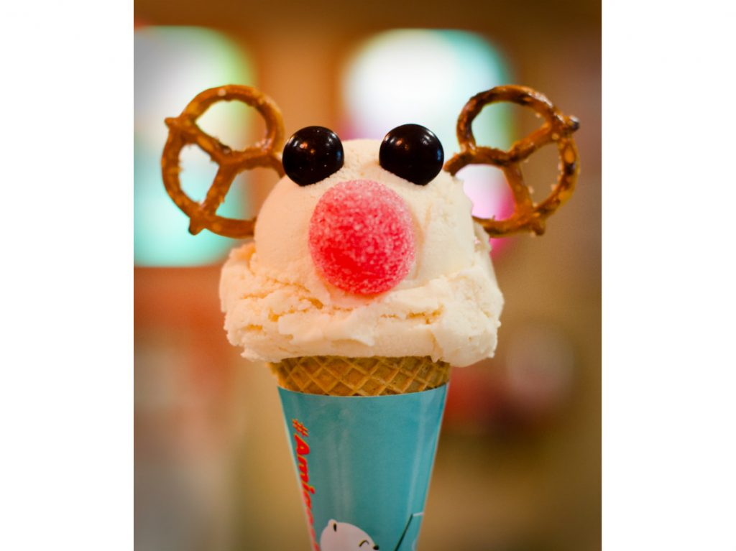

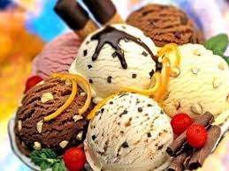

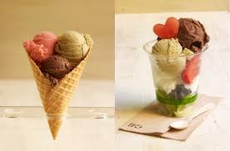
¿Quieres uno?
Contáctanos: 55551880781
hombredelasnieves@gmail.com

